Slide 1

基于Canny算子实现
边缘检测的FPGA算法优化

Slide 2
1
Canny边缘检测的背景及概要
2
MATLAB及C++的算法验证
目录
3
FPGA实现架构及仿真分析
CONTENTS
4
Reference

Slide 3
1
Canny边缘检测的背景及概要
PART 01

Slide 4

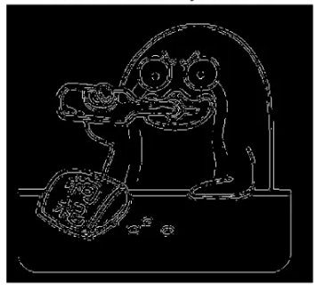
背景及概要
边缘检测是基于灰度突变来分割图像的常用方法，其实质是提取图像中不连续部分的特征。目前常见边缘检测算子有差分算子、Roberts算子、Sobel算子、Prewitt算子、Log算子以及Canny算子等。
Canny边缘检测算子是一种多级检测算法。1986年由John F. Canny提出，同时提出了边缘检测的三大准则：
低错误率的边缘检测：检测算法应该精确地找到图像中的尽可能多的边缘，尽可能的减少漏检和误检。
最优定位：检测的边缘点应该精确地定位于边缘的中心。
图像中的任意边缘应该只被标记一次，同时图像噪声不应产生伪边缘

Slide 5
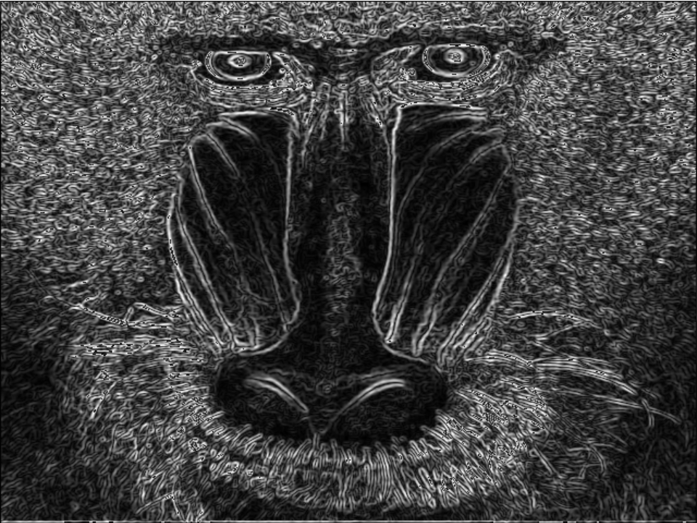
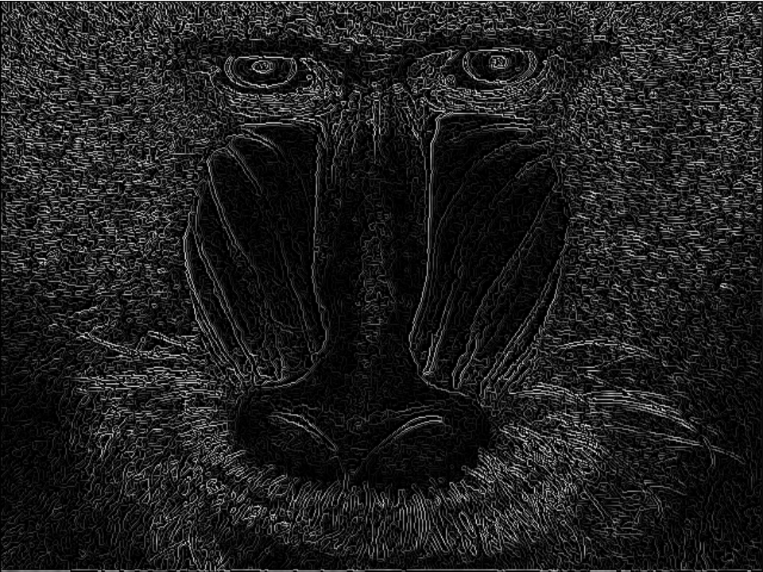
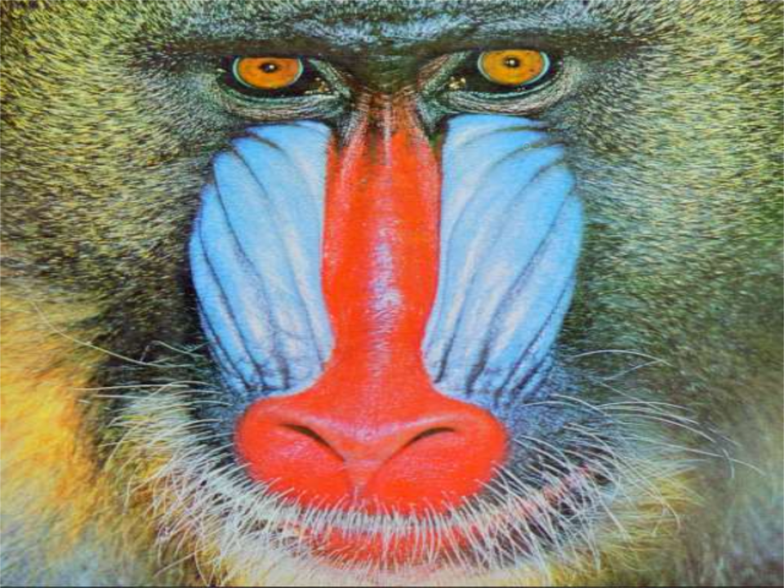
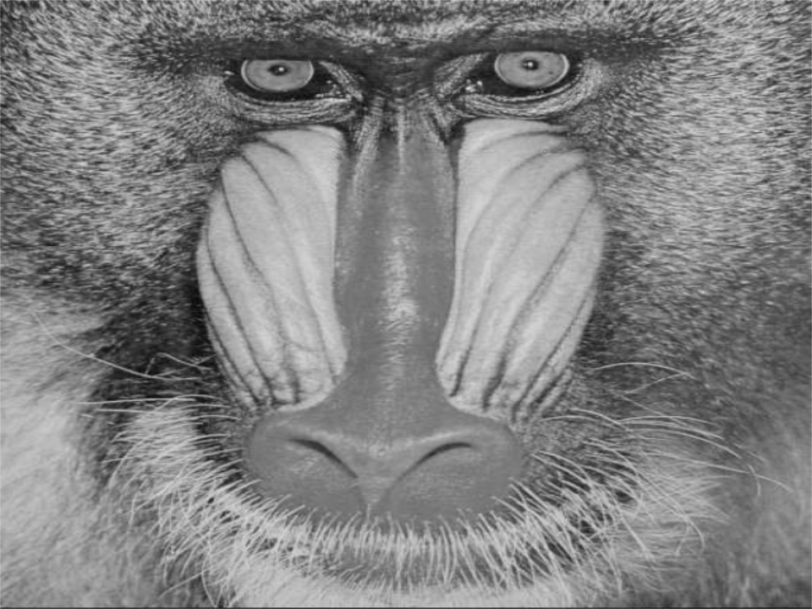

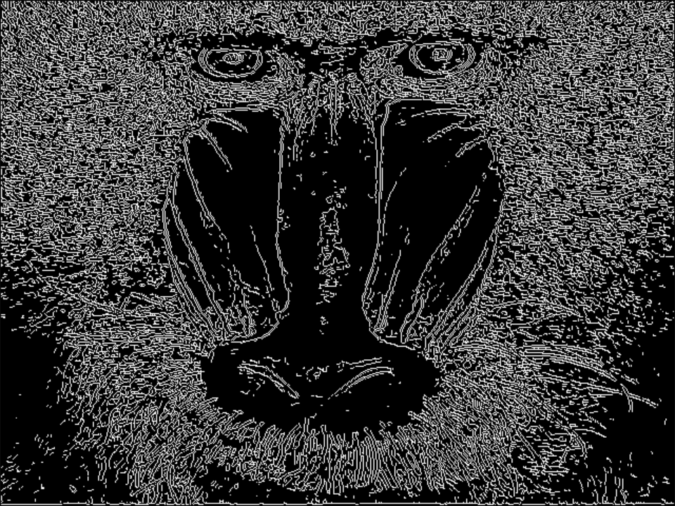
背景及概要
Canny边缘检测算法的处理流程
RGB2GRAY：对灰度图进行边缘检测
GAUSS FILTER：平滑灰度图像，滤除噪声。
GET GRANDIENT：计算灰度图像中像素点的梯度强度和方向。
Non-Maximum Suppression：消除边缘检测带来的杂散响应。
Double-Threshold：检测来确定真实的和潜在的边缘。通过抑制孤立的弱边缘最终完成边缘检测。

Slide 6
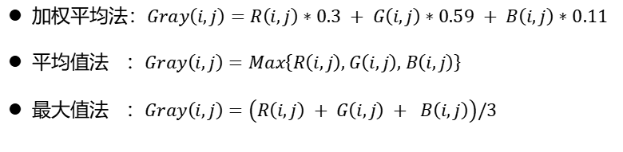
背景及概要
Canny边缘检测算法的处理流程
RGB2GRAY：对灰度图进行边缘检测
一幅图像由很多个像素点组成的，而每个像素点又包含RGB（red，green，blue）三个通道值，范围是0-255。
灰度图像指的是R=G=B，灰度图像只有256种取值可能。为了减少图像处理中的运算量，我们通常将彩色图像进行灰度化处理。
加权平均法：$Gray\left(i,j\right)=R\left(i,j\right)∗0.3 + G\left(i,j\right)∗0.59 + B\left(i,j\right)∗0.11$
平均值法 ：$Gray\left(i,j\right)=Max\left\{R\left(i,j\right), G\left(i,j\right), B\left(i,j\right)\right\}$
最大值法 ：$Gray\left(i,j\right)=\left(R\left(i,j\right) + G\left(i,j\right) + B\left(i,j\right)\right)/3$

Slide 7
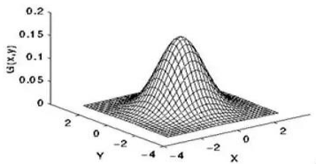
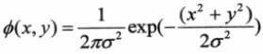
背景及概要
Canny边缘检测算法的处理流程
GAUSS FILTER：平滑灰度图像，滤除噪声。
在进行数学仿真或者误差评估时，往往认为传感器所引入的噪声服从正态分布（高斯白噪声），这个时候用高斯滤波器就可以很好地消除高斯噪声。
高斯滤波也是一种线性平滑滤波，通俗地讲，高斯滤波就是对整幅图像进行加权平均的过程，每一个像素点的值，都由其本身和邻域内的其他像素值经过加权平均后得到。高斯滤波的具体操作：用一个模板（或称卷积、掩模）扫描图像中的每一个像素, 用模板确定的邻域内像素的加权平均灰度值去替代模板中心像素点的值。
高斯模板名字的由来是二维高斯函数，即我们熟悉的二维正态分布密度函数。

Slide 8
背景及概要
Canny边缘检测算法的处理流程
GET GRANDIENT：计算灰度图像中像素点的梯度强度和方向。
边缘检测就是检测出图像上的边缘信息，边缘其实就是图像上灰度级变化很快的点的集合。
通常以微分的方式计算变化率很快的点：
连续函数上x变化了dx，导致y变化了dy，dy值越大表示变化的越大，那么计算整幅图像的微分，dy的大小就是边缘的强弱了。

Slide 9
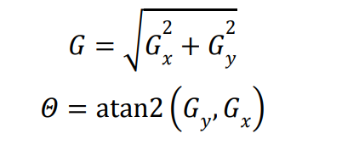
背景及概要
Canny边缘检测算法的处理流程
GET GRANDIENT：计算灰度图像中像素点的梯度强度和方向。
在连续函数里叫微分，因为图像是离散的，叫差分。
差分的定义：f '(x) = f(x + 1) - f(x)。
为了方便表示图像的边缘变换率，卷积出来的结果，应该是放在卷积模板的中间，所以一般用 f '(x) = f(x + 1) - f(x - 1) 近似计算一阶差分。
二维情况下偏 x方向的模板就如下图所示。
中心点 f(x, y) 是重点考虑的，它的权重应该多一些。
同理可得 偏 y 方向的算子模板。

Slide 10
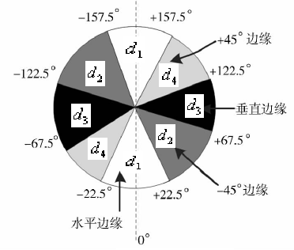
背景及概要
Canny边缘检测算法的处理流程
Non-Maximum Suppression：消除边缘检测带来的杂散响应。
非极大值抑制是一种边缘稀疏技术，非极大值抑制的作用在于“瘦”边。对图像进行梯度计算后，仅仅基于梯度值提取的边缘仍然很模糊。而非极大值抑制则可以帮助将局部最大值之外的所有梯度值抑制为0。
将当前像素的梯度强度与沿正负梯度方向上的两个像素进行比较。
如果当前像素的梯度强度与另外两个像素相比最大，则该像素点保留为边缘点，否则该像素点将被抑制。

Slide 11
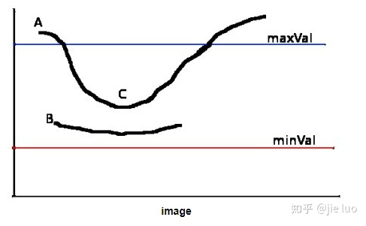
背景及概要
Canny边缘检测算法的处理流程
Double-Threshold：检测来确定真实的和潜在的边缘。通过抑制孤立的弱边缘最终完成边缘检测。
一般情况下，使用一个阀值来检测边缘，但是这样做未免太武断了。如果能够使用启发式的方法确定一个上阀值和下阀值，位于下阀值之上的都可以作为边缘，这样就可能提高准确度。
它设置两个阀值（threshold），分别为maxVal和minVal。其中大于maxVal的都被检测为边缘，而低于minval的都被检测为非边缘。对于中间的像素点，如果与确定为边缘的像素点邻接，则判定为边缘；否则为非边缘。

Slide 12
2
MATLAB及C++的算法验证
PART 02

Slide 13
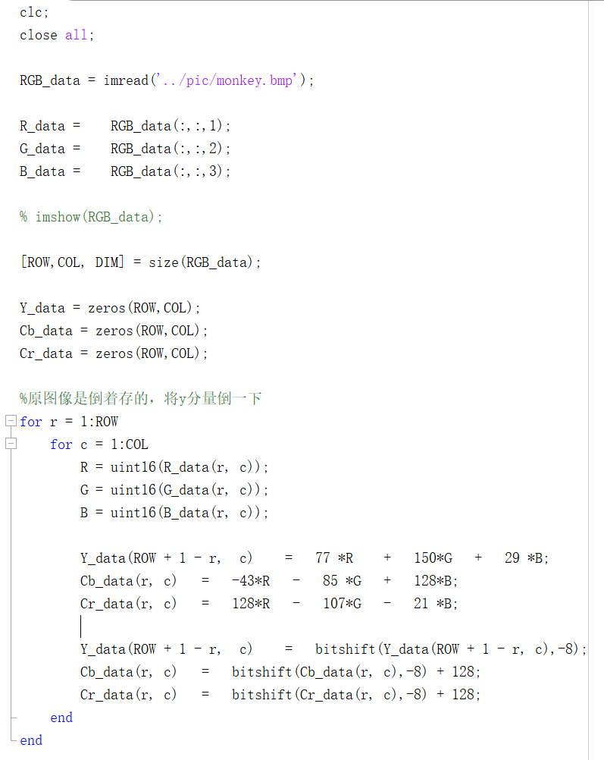
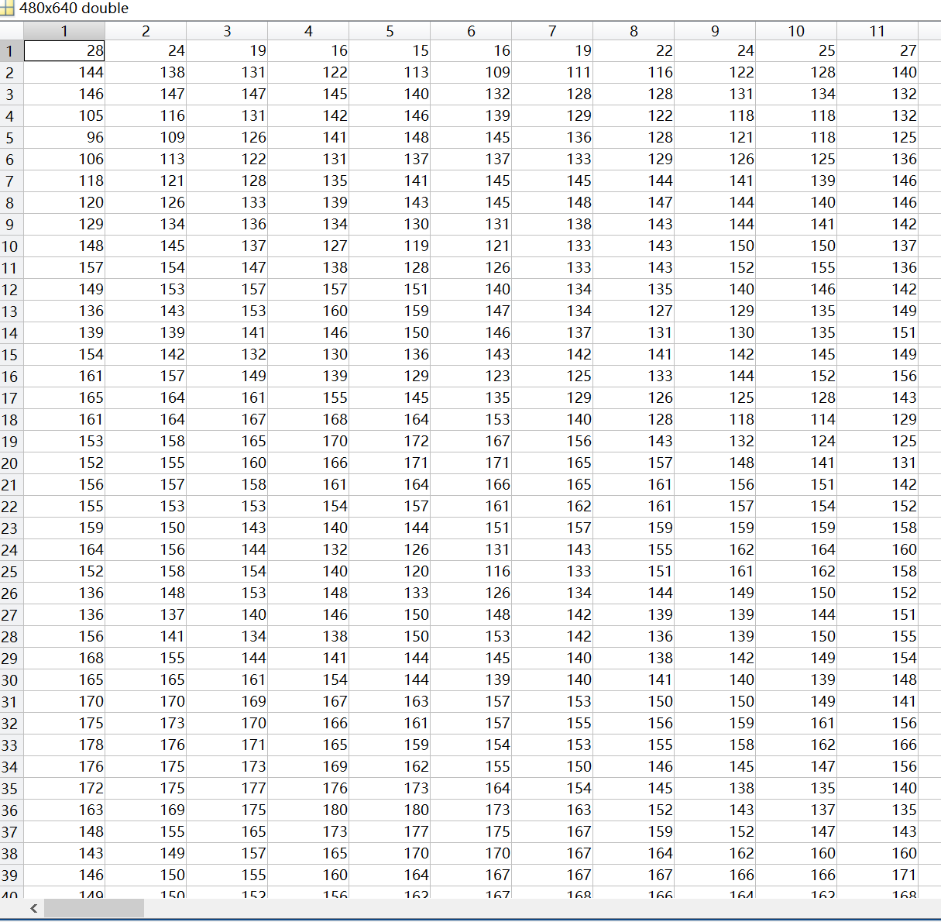
算法验证
在实际FPGA开发的过程中，单仿真需耗费很长的时间，往往需先用高级语言搭建一套完整的实现流程，方便FPGA开发时的验证。
MATLAB由于有一些方便可视化的变量，以及其拥有一些高效的API函数接口，可以很方便的在FPGA开发过程中一起协同调试。
而在图像处理操作中，可以应用C++去方便的调取OPEN_CV库中的一些接口函数，并且有一些便利的类可以使用。

Slide 14
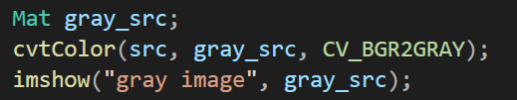
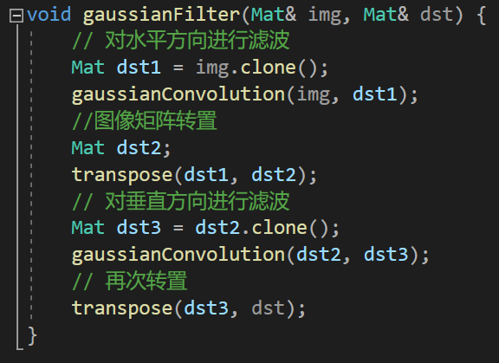
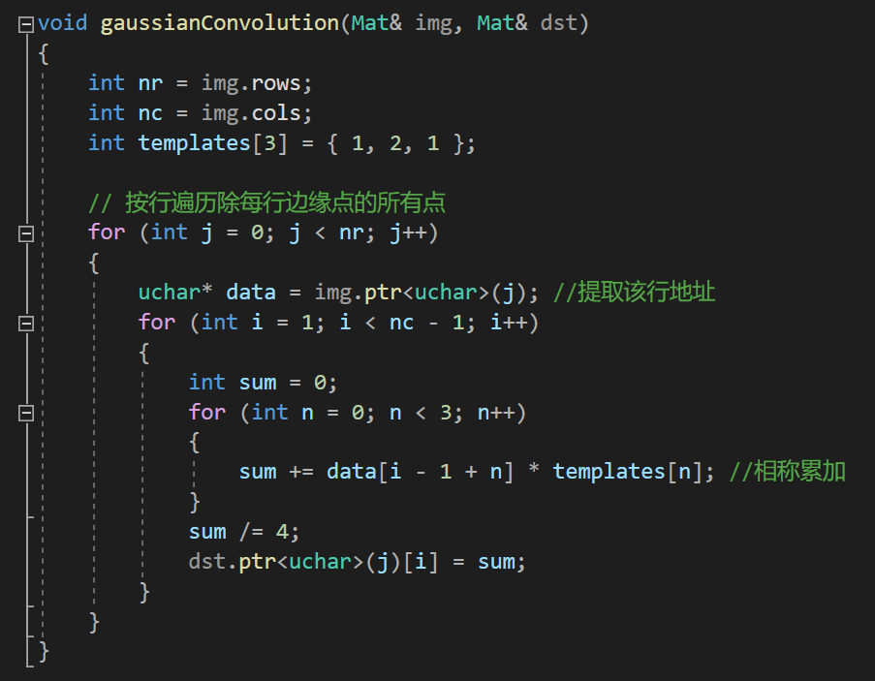
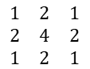
背景及概要
Canny边缘检测算法的处理流程
RGB2GRAY：对灰度图进行边缘检测
GAUSS FILTER：平滑灰度图像，滤除噪声。
$$\begin{matrix}1 & 2 & 1 \\ 2 & 4 & 2 \\ 1 & 2 & 1\end{matrix}$$
二值化操作相对简单，就直接调取OPENCV的函数。
高斯滤波则是通过高斯算子对图像进行卷积操作。

Slide 15
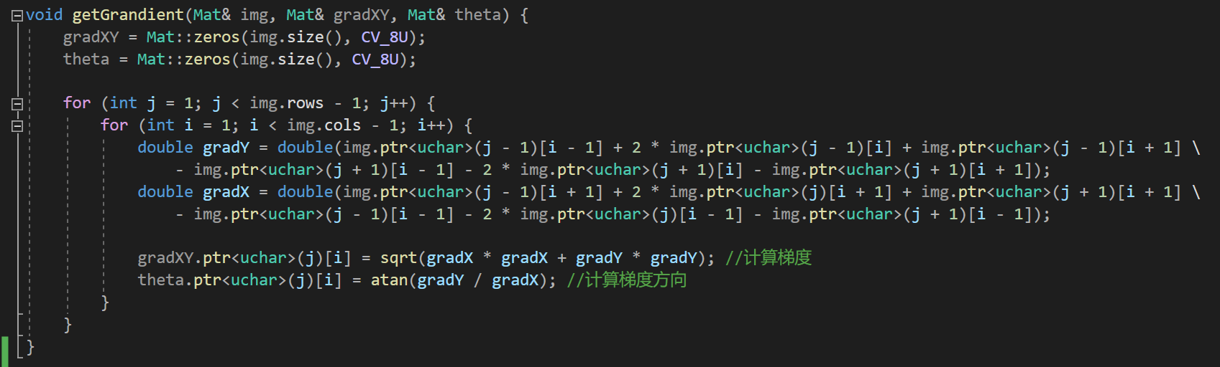
背景及概要
Canny边缘检测算法的处理流程
GET GRANDIENT：计算灰度图像中像素点的梯度强度和方向。
分别用x方向与y方向的sobel算子去与图像做卷积，得到Gx与Gy值，利用x与y方向上的梯度算出图像的梯度强度与方向。

Slide 16
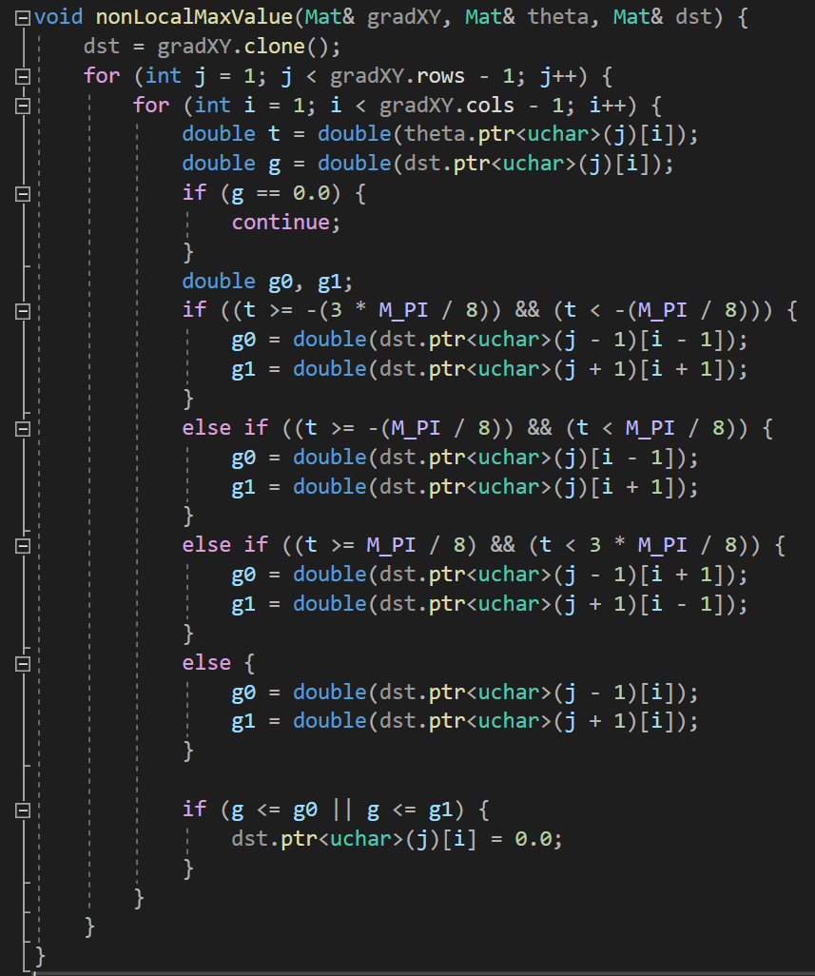
背景及概要
Canny边缘检测算法的处理流程
Non-Maximum Suppression：消除边缘检测带来的杂散响应。
将当前像素的梯度强度与沿正负梯度方向上的两个像素进行比较。只有当像素的梯度强度与另外两个像素相比最大，则保留为边缘点。

Slide 17
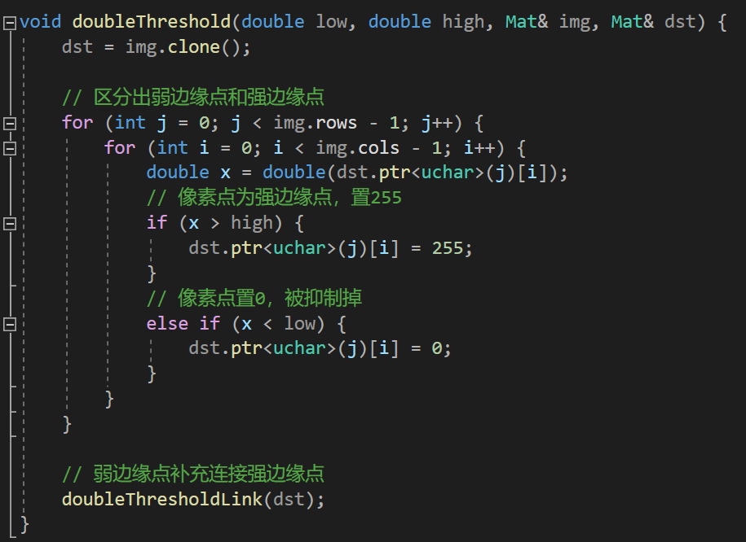
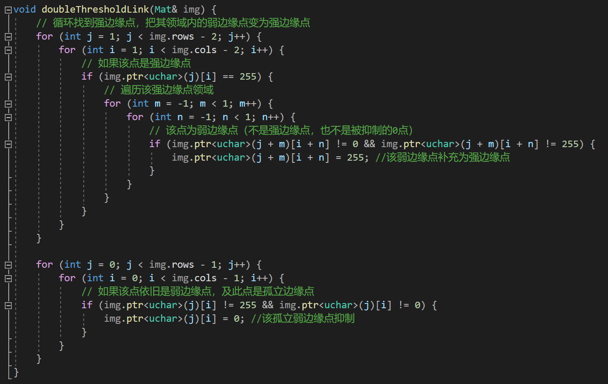
背景及概要
Canny边缘检测算法的处理流程
Double-Threshold：检测来确定真实的和潜在的边缘。通过抑制孤立的弱边缘最终完成边缘检测。
大于maxVal的都被检测为边缘，而低于minval的都被检测为非边缘。对于中间的像素点，如果与确定为边缘的像素点邻接，则判定为边缘；否则为非边缘。

Slide 18
3
FPGA实现架构及仿真分析
PART 03

Slide 19
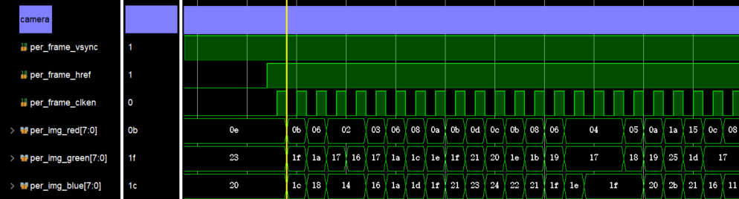
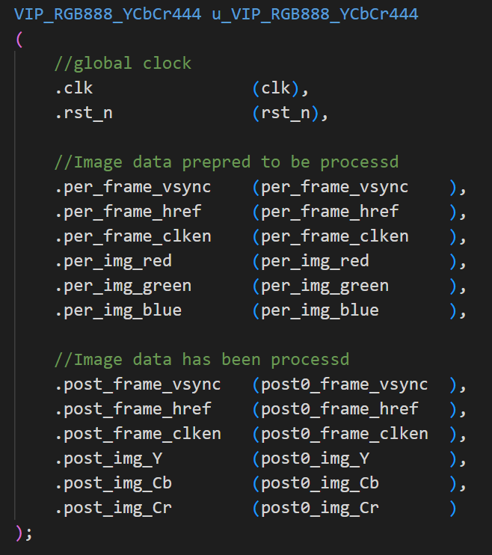
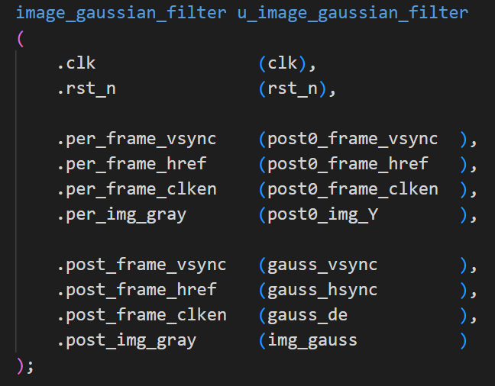
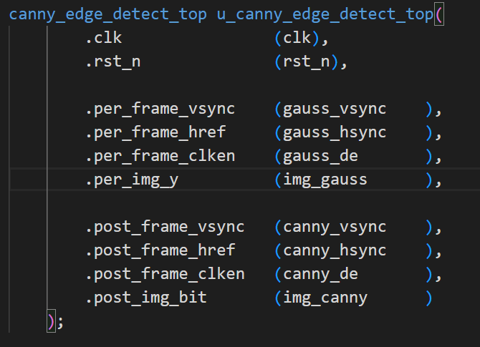
实现架构及仿真分析
在FPGA实现上的架构上，用tb文件读取图片数据并产生行场同步，使能等数据信号模拟摄像头输入，作为本次canny边缘检测算法实现的数据输入。

Slide 20
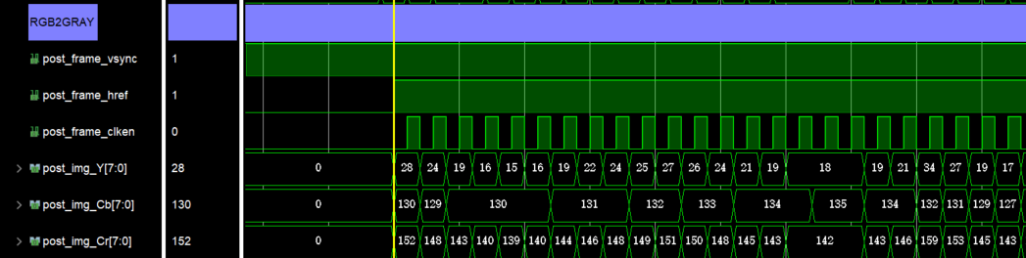
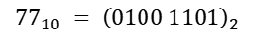
背景及概要
Canny边缘检测算法的处理流程
RGB2GRAY：对灰度图进行边缘检测
在FPGA实现中，采用了加权平均法对图像进行灰度化操作。
加权平均法：$Gray\left(i,j\right)=R\left(i,j\right)∗0.3 + G\left(i,j\right)∗0.59 + B\left(i,j\right)∗0.11$
由于FPGA中对于浮点数的运算不太友好，便利用下式去优化计算。
Y = ( 77 * R + 150 * G + 29 * B) >> 8
$${{77}_{10} = \left(0100 1101\right)}_{2}$$
$$77∗R = R<< 6 + R<<3 + R<<2 + R$$

Slide 21
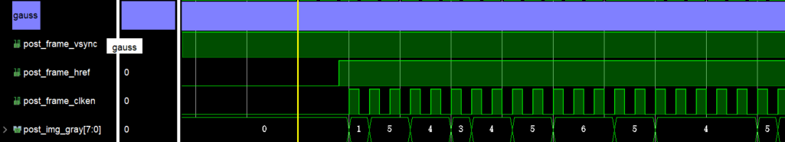
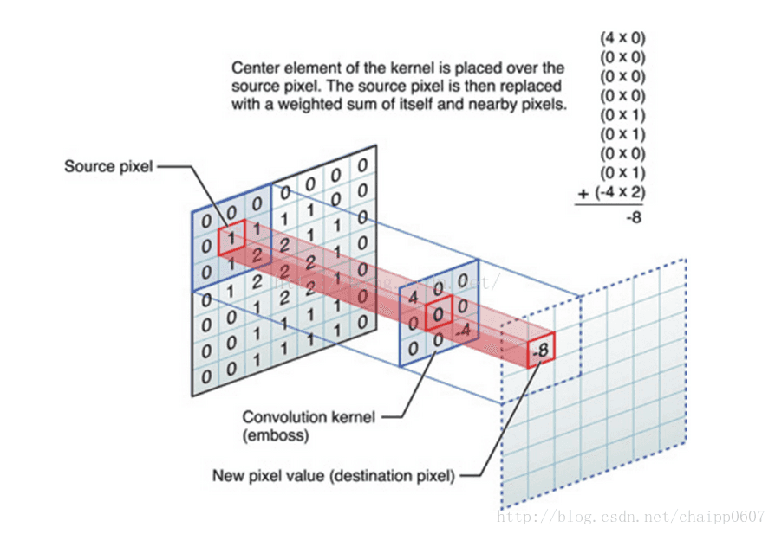
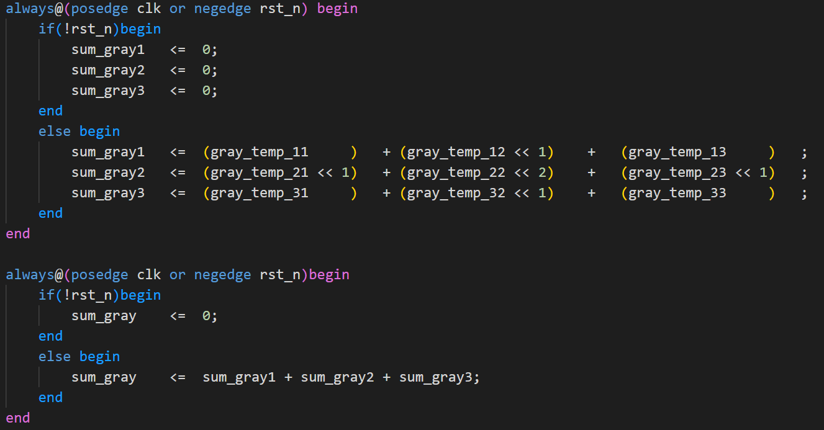
背景及概要
Canny边缘检测算法的处理流程
GAUSS FILTER：平滑灰度图像，滤除噪声。
在高斯滤波的实现里，使用了右图3*3拟合后的高斯算子卷积原图像去做加权平均以达到平滑灰度图像，滤除噪声的作用。
高斯模板名字的由来是二维高斯函数，即我们熟悉的二维正态分布密度函数。
$$\begin{matrix}1 & 2 & 1 \\ 2 & 4 & 2 \\ 1 & 2 & 1\end{matrix}$$

Slide 22
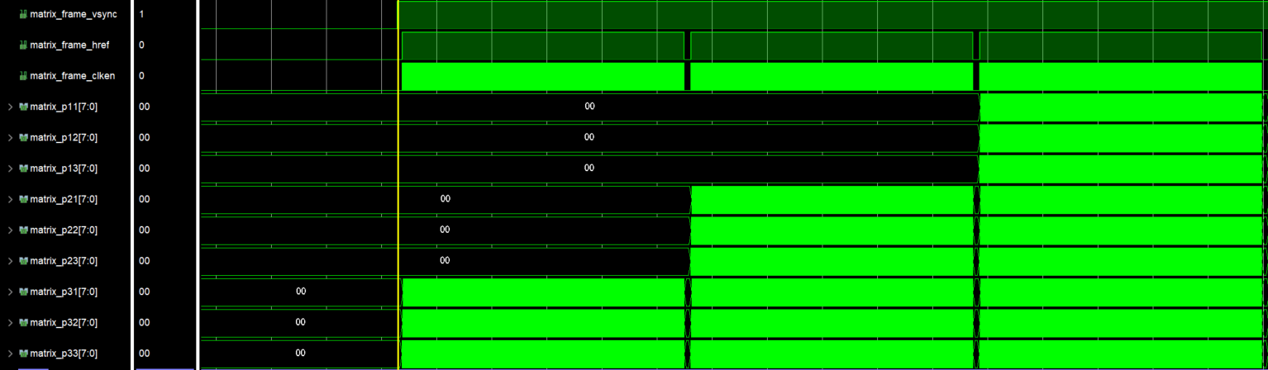
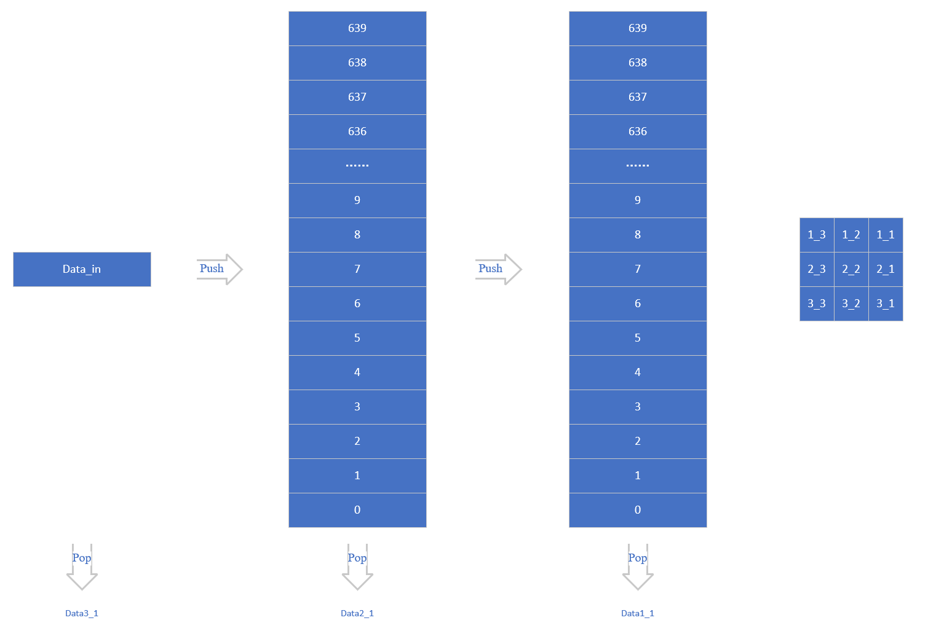
背景及概要
Canny边缘检测算法的处理流程
3*3卷积数据获取
因为FPGA中的像素数据都是流水输入，无法像CModel一样并行的处理，因此，需采用一个3*3的矩阵获取模块与一些算子进行卷积操作。
具体实现思路就是利用两个FIFO分别缓存上两行的数据，在数据流进入时先读出FIFO0，FIFO1的数据，再将输入的数据与FIFO1读出的数据分别写入FIFO0，FIFO1中。
FIFO读出的一列移位替代存在寄存器中的数据，从而可以得到一个3*3的滑窗数据。

Slide 23
背景及概要
Canny边缘检测算法的处理流程
GET GRANDIENT：计算灰度图像中像素点的梯度强度和方向。
类似于高斯滤波对3*3的滑窗矩阵用高斯算子进行高斯滤波，获取梯度强度的就是分别利用偏x方向与偏y方向的sobel算子去得到像素点在两个方向上的梯度强度，并利用右图公式计算出总体的梯度强度与方向。
考虑到FPGA计算atan与开方运算不是很方便，主流的方案有用一些计算去拟合结果。
本次方案采用了cordic算法去计算总体梯度强度与方向。

Slide 24
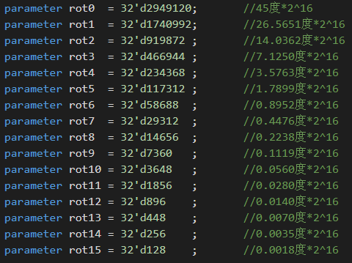
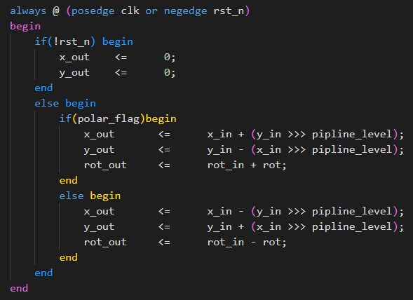
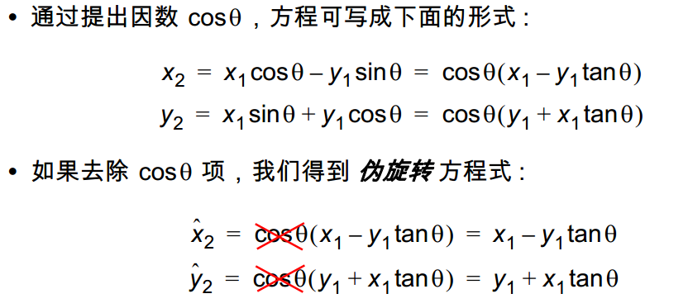
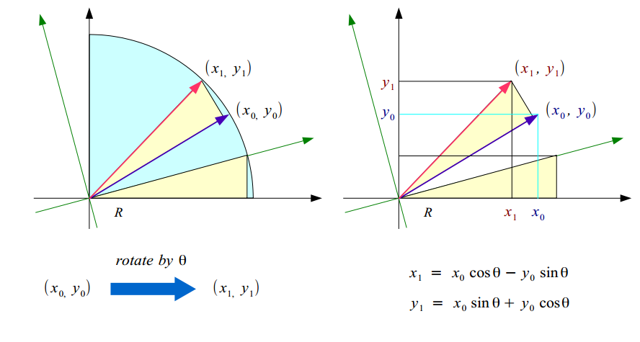
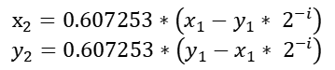
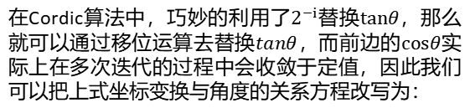
背景及概要
Canny边缘检测算法的处理流程
Cordic算法。
Cordic 算法的思想是通过迭代的方法，不断的旋转特定的角度，使得累计旋转的角度的和无限接近某一设定的角度。
在Cordic算法中，巧妙的利用了$2^{−i}$替换$tanθ$，那么就可以通过移位运算去替换$tanθ$，而前边的$cosθ$实际上在多次迭代的过程中会收敛于定值，因此我们可以把上式坐标变换与角度的关系方程改写为：
$$x_{2}=0.607253∗\left(x_{1}−y_{1}∗ 2^{−i}\right)$$
$$y_{2}=0.607253∗\left(y_{1}−x_{1}∗ 2^{−i}\right)$$

Slide 25
背景及概要
Canny边缘检测算法的处理流程
Non-Maximum Suppression：消除边缘检测带来的杂散响应。
Double-Threshold：检测来确定真实的和潜在的边缘。通过抑制孤立的弱边缘最终完成边缘检测。
将当前像素的梯度强度与沿正负梯度方向上的两个像素进行比较。只有当像素的梯度强度与另外两个像素相比最大，则保留为边缘点。
大于maxVal的都被检测为边缘，而低于minval的都被检测为非边缘。对于中间的像素点，如果与确定为边缘的像素点邻接，则判定为边缘；否则为非边缘。

Slide 26
4
Reference
PART 04

Slide 27
Reference
https://www.cnblogs.com/finlay/p/3665302.html
https://www.cnblogs.com/xianyufpga/p/12551409.html
https://www.jianshu.com/p/d21a33a7901a
https://blog.csdn.net/guyuealian/article/details/70159660
https://www.cnblogs.com/touchblue/p/3535968.html
https://blog.csdn.net/u010712012/article/details/77755567

Slide 28


